Slide 1

ZÁKLADNÍ ŠKOLA SLOVAN, KROMĚŘÍŽ, PŘÍSPĚVKOVÁ ORGANIZACE
ZEYEROVA 3354, 767 01 KROMĚŘÍŽ
projekt v rámci vzdělávacího programu
VZDĚLÁNÍ PRO KONKURENCESCHOPNOST
ŠABLONA ČÍSLO: III/2
NÁZEV: INOVACE A ZKVALITNĚNÍ VÝUKY PROSTŘEDNICTVÍM ICT
PŘEDMĚT: Chemie
ROČNÍK: devátý
TÉMA: Názvosloví a reakce karboxylových kyselin
AUTOR: Mgr. Pavla Krásná
DATUM VYTVOŘENÍ: 12. 5. 2012
VY_32_INOVACE_36_PK

Slide 2
Anotace:
Výukový materiál je určen pro žáky devátého ročníku. Je zpracován jako prezentace v PowerPointu. Obsahuje výklad učiva názvosloví a reakce karboxylových kyselin, vzorce a chemické rovnice k procvičení. Ty mohou sloužit jako samostatná práce nebo jako domácí úkol. Jsou doplněny výsledky.
Pilotáž
Materiál byl pilotován v jedné třídě devátého ročníku. Žáci ocenili prezentaci, která vedla k názornějšímu vysvětlení učiva. Byli seznámeni se vzorci a s reakcemi karboxylových kyselin jako dalších derivátů. Vzorce k procvičení byly použity jako domácí úkol na procvičení učiva. Tvorba chemických rovnic byla samostatnou prací na konci vyučovací hodiny. Žákům dělala problémy, proto byla společně opravena.

Slide 3
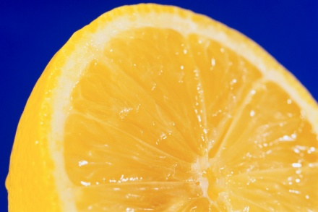
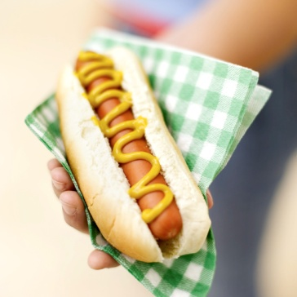

Karboxylové
Názvosloví a reakce
kyseliny

Slide 4
Karboxylové kyseliny
Jsou organické sloučeniny, které obsahují karboxylovou skupinu – C = O
OH
Ta je odvozena z názvu skupin karbonylové a hydroxylové.
Obecný vzorec :
R – C = O
OH
Zjednodušeně R - COOH

Slide 5
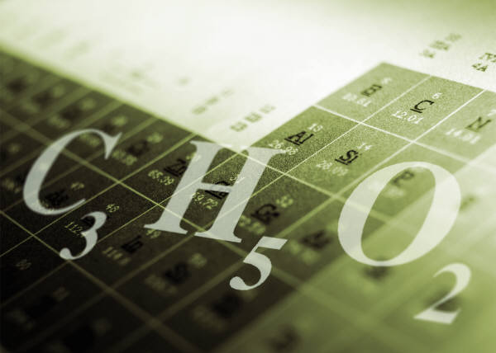
Názvosloví karboxylových kyselin
1. Uhlovodík + ová kyselina
Př.
methanová kyselina
H – C = O
HCOOH
OH
ethanová kyselina
CH₃ – C = O
CH₃COOH
OH

Slide 6
2. Triviální názvy
Př.
kyselina mravenčí
HCOOH
kyselina octová
CH₃COOH
kyselina máselná
CH₃CH₂CH₂COOH

Slide 7
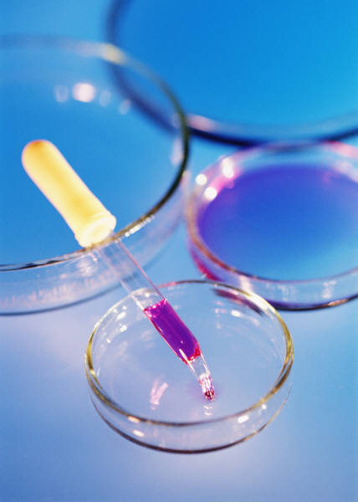
Reakce karboxylových kyselin
(pokusy)
1. Reakce s KOH
(neutralizace)
CH₃COOH + KOH H₂O + CH₃COOK
kyselina octová
octan draselný
2. Reakce s kovy
2 CH₃COOH + Zn H₂ + (CH₃COO)₂Zn
kyselina octová
octan zinečnatý

Slide 8

K procvičení:
1. Napiš vzorec nebo název
a) kyselina propanová
CH₃CH₂COOH
b) kyselina pentanová
CH₃(CH₂)₃COOH
c) CH₃CH₂CH₂CH₂CH₂CH₂COOH
kyselina heptanová
d) CH₃(CH₂)₄COOH
kyselina hexanová

Slide 9

2. Zapiš rovnicí reakci:
a) kyseliny octové a hydroxidu sodného
CH₃COOH + NaOH H₂O + CH₃COONa
octan sodný
b) kyseliny octové a hořčíku
2 CH₃COOH + Mg H₂ + (CH₃COO)₂Mg
octan hořečnatý

Slide 10
Zdroje
Doc. RNDr. BENEŠ P. CSc., PhDr. PUMPR, V. CSc., Doc. RNDr. BANÝR, J. CSc. Základy chemie 2. 1. vyd. Praha: Fortuna, 1995. ISBN 8071682055. s. 51
www.office.microsoft.com

